Slide 1
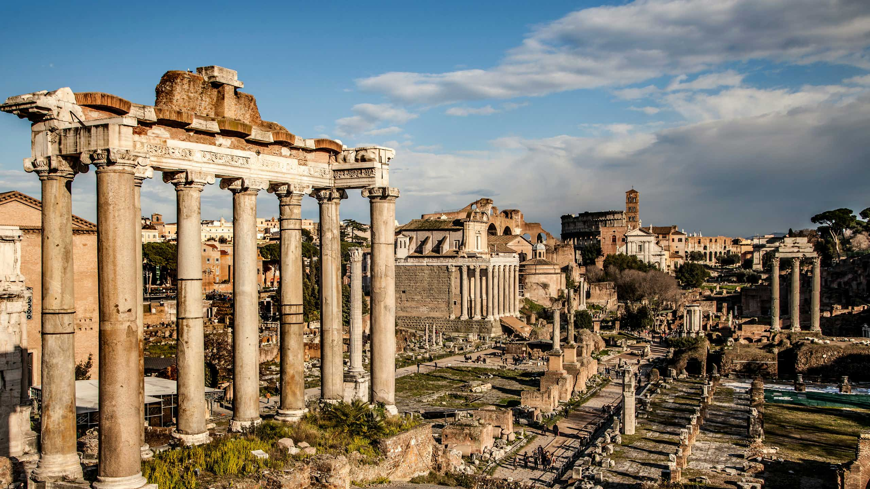
Rimsko pravo

Slide 2
UVOD
Prvi zakoni na 12. bakrenih ploščah
Pravni sistem antičnega Rima
Označuje pravo rimske države
Išče rešitve za konkretne probleme

Slide 3
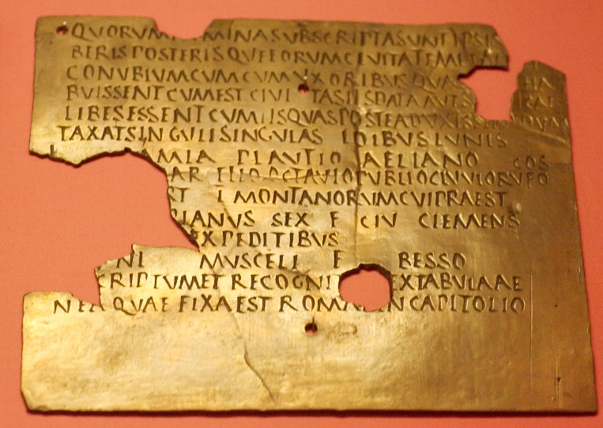
Prvi rimski zakonik
TABLE | Zakoni na tablah
I. Tabla | Postopki glede ravnanja na sodiščih
II. Tabla | Obravnava sodnih postopkov
III. Tabla | Zakoni glede dolgov
IV. Tabla | Pravice očeta v družini
V. Tabla | Zakoni o dedovanju in dediščini
VI. Tabla | Zakoni o lastnini
VII. Tabla | Zemljiške pravice in dolžnosti
VIII. Tabla | Odškodnine za prekrške
IX. Tabla | Javne pravice in pravo
X. Tabla | Sveto pravo
XI. Tabla | 1. Dodatek o poroki
XII. Tabla | 2. Dodatek o sužnjih
Prvi rimski zapisani zakoni
od leta 451 do 449 pr. n. št.

Slide 4
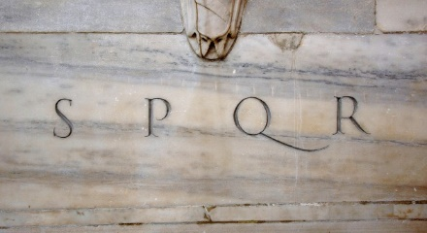
Razvoj Rimskega Prava
Žačetki leta 449/51p.n.š.
V civilnem obdobju je najbolj vplivno civilno pravo
Leta 201p.n.š. nastopi praetorsko pravo.
V času Avgusata delujejo klasični pravniki
Po letu 300 obdobje poklasičnega prava do leta 565, ko umre Justijan

Slide 5
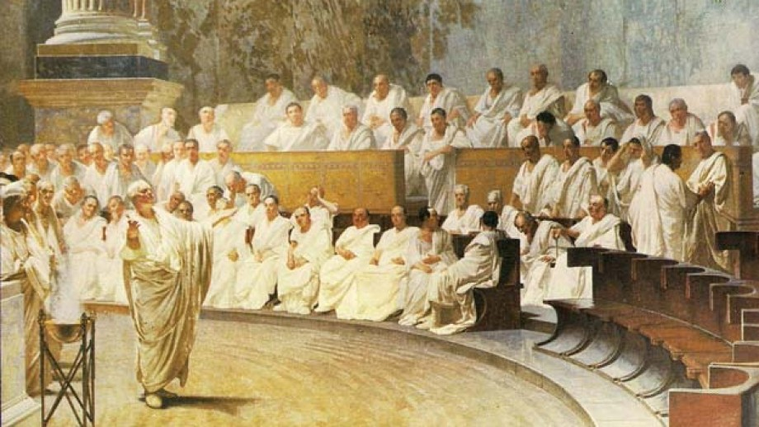
Civilno obdobje
Ius civile – civilno pravo
Gre za norme ki veljajo samo za rimske državljane
Sledijo novi zakoni iz ljudske skupščine

Slide 6
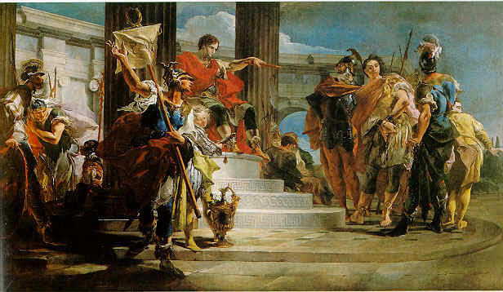
Praetorsko pravo – honorano pravo
Ko civilno pravo novonastalih odnosov ne rešuje zadavoljivo se razvije praetorsko pravo
Uveljavitev Praetorja
Na začetku izda edikt v katerem pove katerih smernic v pravosodju se bo držal

Slide 7
Klasičn pravo
Začne se z cesarjem Avgustom
Začnejo se uveljavlajti laiki, to je novost saj so se pred tem z pravom predvsem posluževali svečeniki
Pravo v tem obdobju doseže vrh
Gre za izrazito jasne pravno logične rešitve konkretnih primerov, tudi jezik je izredno kvaliteten
Uveljavijo se tudi pravne šole

Slide 8
Poklasično obdobje
Edini zakonodajalec je cesar
Upad kvalitete prava – obdobje dominata
Zmeda je bila na vseh področjih in tudi na pravnem
V tem obdobju opažamo vpliv krščanstva v pravu

Slide 9
Zahvaljujeva se Vam za vašo pozornost

Slide 10
Viri in literatura
Besedilo privzeto (5.4.2015) http://pravnica.net/static/_u/files/2010/02/9c1fe830b069de1e8671aaf0aedefa69.pdf http://www.mgml.si/emona-2000/dogodki-in-novice-14909/vsi-dogodki-14910/dr-janez-kranjc-rimsko-pravo-najvecji-dosezek-rimske-kulture/ http://www.crystalinks.com/romelaw.html
Slikovno gradivo (5.4.2015) https://www.google.com/search?q=rimsko+pravo&source=lnms&tbm=isch&sa=X&ei=N2siVYvSAsmpsgHv44G4Cw&ved=0CAcQ_AUoAQ&biw=1920&bih=955

